Slide 1


План:
Список рекомендуемой литературы
Понятие и характеристика техники хоккея
Классификация технических приемов
Техника передвижения на коньках (владения коньками)
- бег на коньках
- стойка хоккеиста
- старты
- повороты
торможения
5.Уровни обучения технике

Slide 2
Список рекомендуемой литературы:
1. Годик, М. А. Контроль тренировочных соревновательных нагрузок / М. А. Годик . – М. : Физкультура и спорт, 1978. – 136 с.
2. Иванченко, Е. И. Виды подготовки в спорте : учеб.-метод. пособие / Е. И. Иванченко ; М-во спорта и туризма Респ. Беларусь, Белорус. гос. ун-т из. культуры. – 2-е изд., стер. – Минск : БГУФК, 2016. – 261 с.
3. Иванченко, Е. И. Контроль и учет в спортивной подготовке : пособие / Е. И. Иванченко ; М-во спорта и туризма Респ. Беларусь, Белорус. гос. ун-т физ. культуры. – 5-е изд., стер. – Минск : БГУФК, 2017. – 61 с.
4. Иванченко, Е. И. Основы системы спортивной подготовки : учеб.- метод. пособие / Е. И. Иванченко ; М-во спорта и туризма Респ. Беларусь, Белорус. гос. ун-т физ. культуры. – 2-е изд., стер. – Минск : БГУФК, 2018. – 279 с.5. Спортивная одаренность и ее диагностика : пособие / Е. И.
Иванченко ; М-во спорта и туризма Респ. Беларусь, Белорус. гос. ун-т физ. культуры. – 4-е изд., стер. – Минск : БГУФК, 2017. – 88 с.
6. Иванченко, Е. И. Теория и практика спорта : пособие : в 3 ч. / Е. И. Иванченко ; М-во спорта и туризма Респ. Беларусь, Белорус. гос. ун-т физ. культуры. – Минск : БГУФК, 2018. – Ч. 3 : Основы спортивной тренировки. – 207 с.
7. Платонов, В. Н. Система подготовки спортсменов в олимпийском спорте. Общая теория и ее практические приложения : [учеб. для тренеров] : в 2 кн. / В. Н. Платонов. – Киев : Олимпийская литература, 2015.

Slide 3
Понятие и характеристика техники хоккея
Понятие техника произошло от греческого «техне», что в до­словном переводе означает искусность — искусство, а «техникос» — владеющий искусством. В период его возникновения ос­новной сутью было индивидуальное искусство — мастерство.
В настоящее время словом «техника» определяют средства тру­да в общественном производстве, систему орудий и машин. В спорте используется первоначальный смысл понятия техники, связан­ный с искусным выполнением различных движений.

Slide 4
В теории и методике спорта под техникой принято понимать способы выполнения двигательных действий, с помощью которых дви­гательная задача решается целесообразно, с относительно большей эффективностью.
В хоккее под техникой принято понимать совокупность специ­альных игровых приемов, эффективно выполняемых для успешного ве­дения игровой деятельности.

Slide 5
Каждый технический прием имеет своеобразную биомехани­ческую структуру, определяемую соответствующими кинемати­ческими и динамическими характеристиками движения (путь, скорость, ускорение, величина и направление усилий).
При анализе технического приема выделяют его основу, опре­деляющее звено и детали.
Основа техники при игровых приемах — это необходимый со­став движений, последовательность в проявлении рабочих уси­лий, согласованность движений во времени и в пространстве

Slide 6
Определяющее звено техники — это наиболее важная, основная часть движения, обеспечивающая решение двигательной задачи.
Например: в броске шайбы основой техники следует считать ее предварительный разгон, переходящий в финальное усилие для придания наибольшей скорости шайбе в момент отделения ее от крюка клюшки.
Для этого осуществляется последовательное вклю­чение мышц ног, туловища, плечевого пояса и кистей рук и выполняются следующие согласованные во времени и в простран­стве движения: перенос общего центра (ОЦМ) масс тела на впе­реди стоящую ногу толчком сзади стоящей ноги и поворот туло­вища, захлестывающее, вращательное движение кистями рук.

Slide 7
Определяющим звеном техники броска будет заключительное финальное усилие кистей рук, совпадающее по времени с дей­ствиями упругих сил клюшки, освобожденной от деформации.
Детали техники — это второстепенные особенности движе­ния, не нарушающие его основного двигательного механизма. Как правило, детали техники бывают различными у разных спортсме­нов. Они зависят от индивидуальных морфологических и функци­ональных особенностей. Таким образом, говоря о технике какого-либо игрового приема, мы как бы представляем общую картину его выполнения на основе рассмотрения конкретных характерис­тик, входящих в состав его движений.

Slide 8
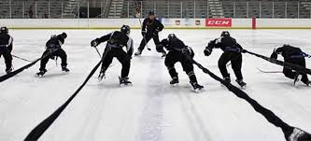
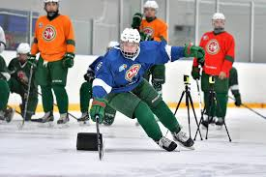
В отличие от техники понятие техническое мастерство следует рассматривать как характеристику подготовленности спортсмена, его возможности в выполнении различных игровых приемов, пол­ноценной реализации в них двигательных качеств (силы, быстро­ты, ловкости, гибкости).

Slide 9
3.Классификация технических приемов игры в хоккей
В целях си­стемного представления и рационального изучения техники хок­кея педагогически целесообразно большой, разнообразный по составу объем технических приемов игры в хоккей распределить по разделам, группам (классам) по определенным признакам. Такое подразделение технических приемов называется классификацией. К числу признаков могут относиться:
1) характер и специфика деятельности;
2) целевое назначение приема и группы приемов в игровой деятельности;
3) схожесть приемов по биомеханической структуре движения.

Slide 10
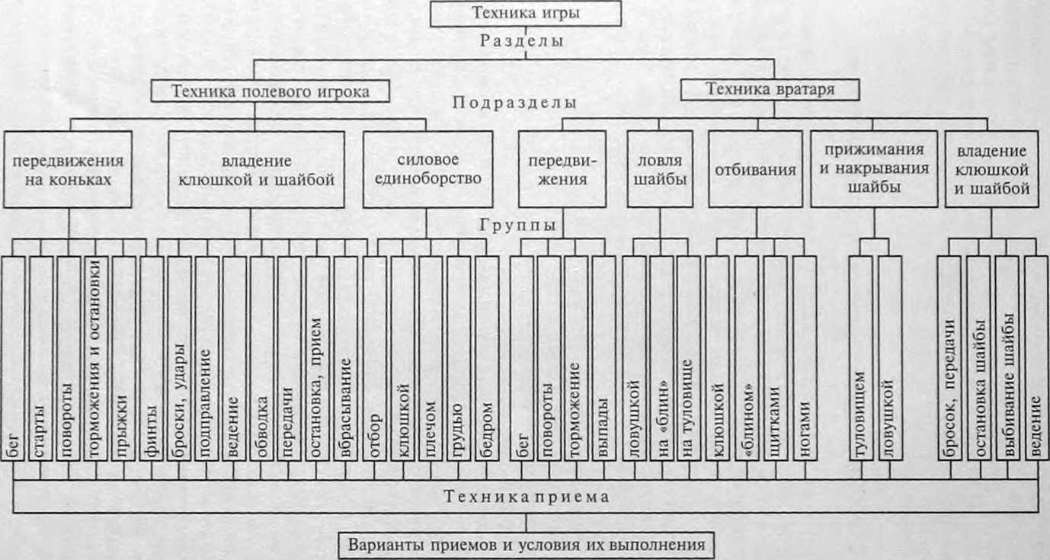
Классификация техники игры в хоккей

Slide 11
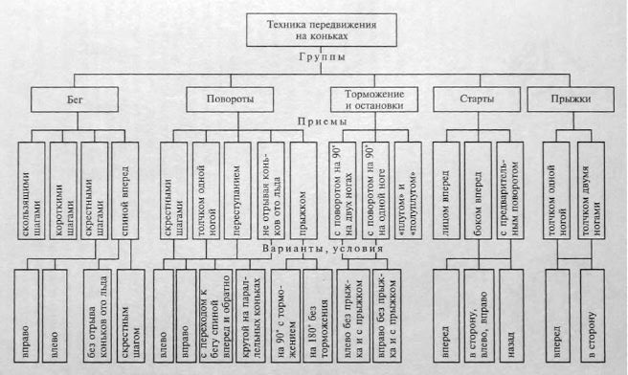
Классификация
технических приемов передвижения на коньках

Slide 12
  4.Техника передвижения на коньках (владения коньками)
Характерной особенностью хоккея, в отличие от других спортив­ных игр, является то, что игровая деятельность хоккеистов осуще­ствляется в движении на коньках. Поэтому техника передвижения на коньках является основой мастерства хоккеиста.
Ее суть сводится к выполнению рационально организованных движений, направ­ленных на скоростно-маневренное прохождение хоккеистом игро­вого пространства.
В процессе игровой деятельности он выполняет различные виды бега, поворотов, торможений, прыжков.

Slide 13
Бег на коньках
По способу выполнения бег на коньках подраз­деляется на:
бег скользящими шагами;
бег короткими шагами;
бег скрестными шагами;
- бег спиной вперед.
Основной двигательный механизм этих видов бега имеет много общего. Его суть заключается в переменных толчковых движениях ногами. Однако кинематические и динамические характеристики, содержание и координация движения имеют заметные различия.

Slide 14
Наиболее часто применяется в игре бег скользящими шагами. Им пользуются в большинстве случаев, когда надо пробежать относительно большое расстояние. Это бывает при откате к сво­им воротам при потере шайбы, при «длинной» контратаке и т.д.
Этот вид бега самый экономичный, так как позволяет более ра­ционально использовать инерцию собственного тела при сколь­жении на коньках и успевать при этом расслаблять мышцы, уча­ствующие в толчковых движениях.

Slide 15
Эффективность бега во мно­гом зависит от стойки (посадки) хоккеиста, т.е. его исходного положения, определяемого рациональным расположением звеньев тела в про­странстве.
Стойка должна быть удобной (!!!), устойчивой и обеспе­чивать возможность свободного проявления рабочих усилий в от­талкивающих движениях ногами для развития определенной ско­рости.
Стойка посадка во многом зависит от анатомо-морфологических особенностей хоккеиста (роста, длины отдельных звеньев тела).

Slide 16
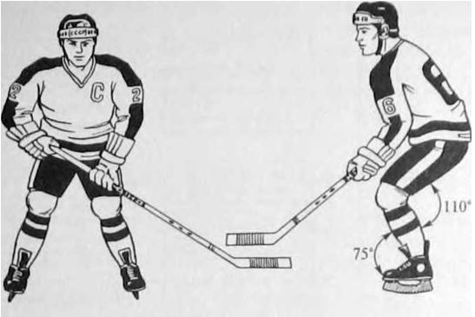
Вместе с тем при обучении целесообразно придерживаться сле­дующего усредненного, биомеханически обоснованного вариан­та. Туловище наклонено вперед на 15-25° от вертикали и согнуто в тазобедренном суставе под углом 100-120°, так что проекция плеч опережает колени.
Ноги согнуты в коленном и голеностопном суставах соответственно под углами 90-110° и 70-80° так, чтобы проекция колена опережала стопу. Плечи раз­вернуты, живот подтянут, голова поднята. Такая стойка (посадка) обес­печивает нормальную работу мышц ног, не стесняет работу ор­ганов дыхательной и сердечно-сосудистой систем, позволяет хоккеисту хорошо видеть и ориентироваться в окружающей об­становке.

Slide 17
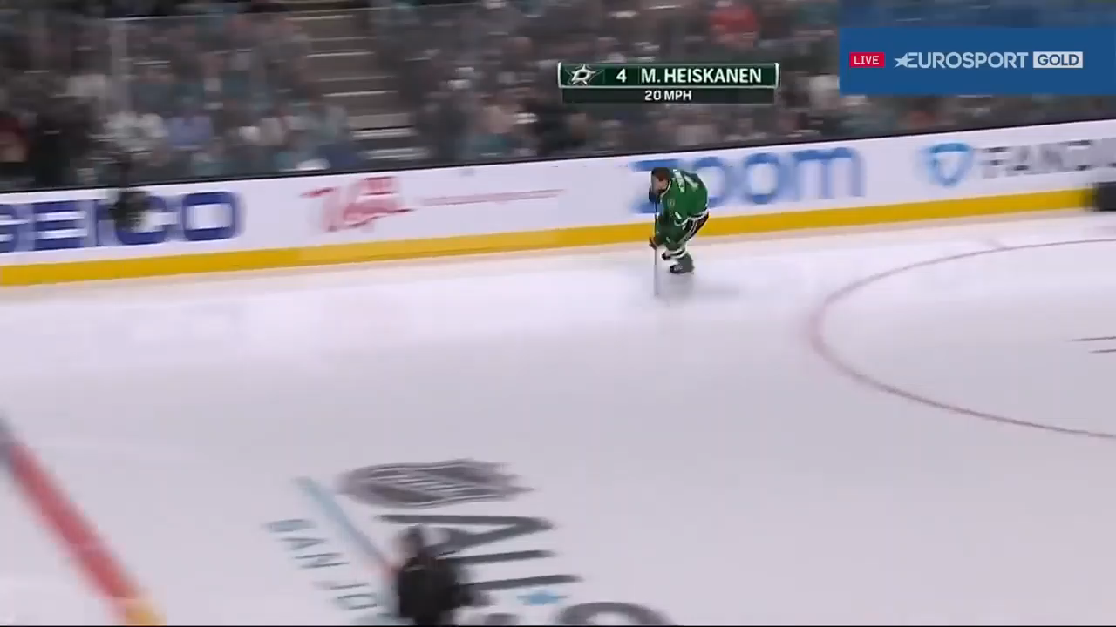
Бег скользящими шагами — циклическое движение, времен­ная координата которого включает ряд последовательных фаз, пе­риодически повторяющихся в процессе движения вперед.
Каждая фаза имеет целевую направленность и присущую ей струк­туру. В беге скользящими шагами целесообразно выделить в пол­ном цикле (два шага) относительно одной ноги следующие фазы:
1) фаза свободного скольжения (проката);
2) фаза одноопорного отталкивания;
3) фаза двухопорного отталкивания;
4) фаза свободного маха;
5) фаза подтя­гивания;
6) фаза загрузки.

Slide 18
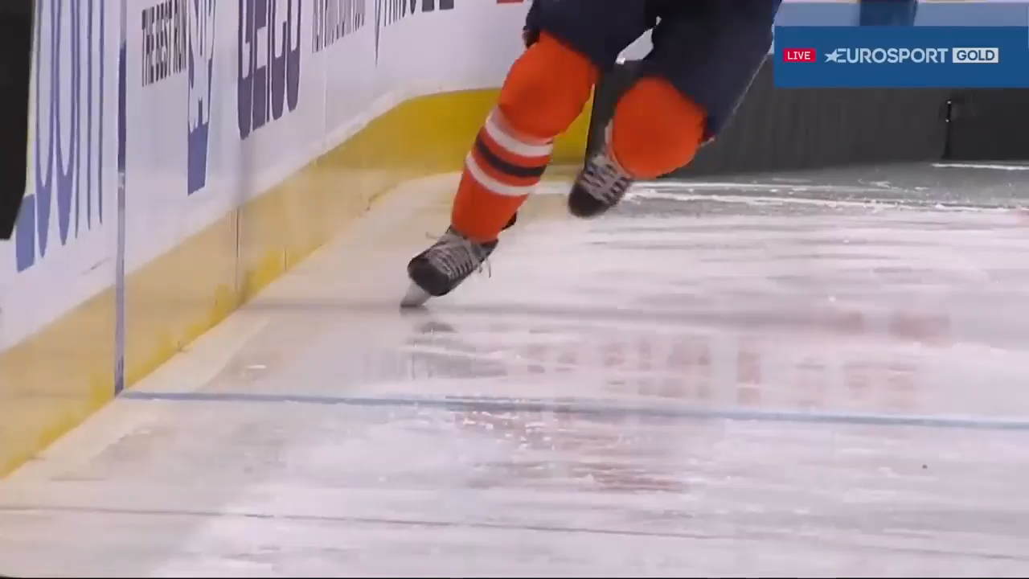
При этом если первые три фазы связаны с выполнением толч­кового движения, то остальные — с подготовкой к выполнению отталкивающего движения.
В этой связи временные характеристики и их соотношения в первых трех фазах идентичны вторым и осуществляются в таком порядке: 1-я равна 4-й и выполняется одновременно с ней, 2-я — с 5-й, 3-я — с 6-й.
Например: правом ногой производит­ся отталкивающие движения и выпол­няются последовательно 1-я, 2-я п 3-я фазы, одновременно левой ногой осу­ществляется подготовительное движение и выполняются 4-я, 5-я и 6-я фазы.

Slide 19
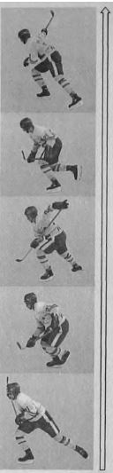
Фаза свободного скольжения (проката)
ха­рактеризуется инерционным скольжени­ем хоккеиста на одном коньке. Она не­продолжительна по времени (до 0,1 с) и характеризуется незначительным сниже­нием скорости и ускорения.
Величина усилий, развиваемых хоккеистом при давлении лезвием коньков в лед, пример­но равна массе его тела, так как мышцы ног — разгибатели бедра и голени (че­тырехглавая, икроножная и большебер­цовая) — выполняют удерживающую ра­боту, в то время как сгибатели бедра (двуглавая) находятся в состоянии ма­лой активности (отдыхают).
В этой фазе туловище хоккеиста наклонено вперед, толчковая нога согнута в коленном и го­леностопном суставах. Плечи и грудь раз­вернуты перпендикулярно направлению движения, голова держится прямо, клюшка хватом двумя руками находится впереди, перед грудью.
Бег скользящими шагами

Slide 20
Фаза одноопорного оттал­кивания характеризуется наращивани­ем величины толчкового усилия и значи­тельным увеличением ускорения и ско­рости. Она наиболее продолжительна и поэтому очень важна.
В этой фазе хокке­ист переносит центр масс на толчковую ногу, сгибая ее в коленном суставе под углом 80-90°, делает предварительно не­большую подсадку, затем мощно оттал­кивается лезвием конька, движущегося пол горизонтальным углом 27-30°, разгибая ногу в тазобедренном, коленном и голеностопном суставах за счет максимального напряжения мышц-разгибателей бедра и голени.
Руки с клюш­кой движутся вперед в направлении движения толчковой ноги. В конце отталкивающего движения толчковая нога полностью выпрямляется.
Бег скользящими шагами

Slide 21
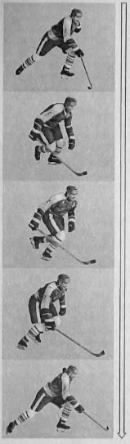
Фаза двухопорного отталкивания характеризуется движением хоккеиста с опорой и равномерным распределением массы тела на обе ноги.
Эта фаза по времени самая короткая (15%), в ней заметно снижаются ус­корение (до 10-15 м/с²), величина уси­лий толчковой ноги (до 90-110 кг) и в меньшей мере скорость.
В этой фазе хоккеист начинает пере­носить ОЦМ с толчковой ноги и как бы загружает вторую ногу, выполняв­шую движения в подготовительных фа­зах.
Бег скользящими шагами

Slide 22
Синхронно и одновременно с про­анализированными фазами толчковой ноги маховая нога выполняет подгото­вительные фазы движения:
свобод­ного маха;
подтягивания;
за­грузки.
Их роль сводится, с одной сто­роны, к созданию дополнительных сил инерции, увеличивающих поступатель­ное движение вперед, с другой — к возможности отдыха мышцам-разгиба­телям бедра и голени.
Наиболее важная из этих фаз — фаза подтягивания, в ко­торой хоккеист как бы подтягивает ногу быстрым движением и плавно ставит конек на лед. При этом важно подни­мать конек надо льдом на оптимальную высоту. Низко или высоко поднимать ногу в подтягивающей фазе энергети­чески невыгодно и биомеханически не­целесообразно. К тому же это отрица­тельно отражается на скорости бега.

Slide 23
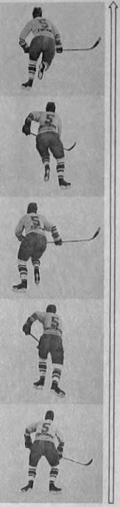
Бег короткими шагами
по основному двигательному механизму идентичен бегу скользящими шагами и имеет аналогичную фазовую структуру. Вместе с тем ему свойственны некото­рые особенности в деталях техники, вытекающие из его целевого назначения.
Этот вид бега используется при старте и ускорении с места и в ходе движения для быстрого наращивания скорости. По­этому некоторые биомеханические характеристики в отдельных фазах движения претерпевают изменения.
Наклон туловища в беге короткими шагами несколько увеличивается (до угла 25-30° от вертикали). Соответственно уменьшаются углы в тазобедренном, голеностопном п ко­ленном суставах. В этом случае производи­тельнее используется инерция массы тела. Горизонтальный угол разворота стопы при отталкивании значительно увеличивается до 85-87°. Отталкивание осуществляется всей «рабочей» частью лезвия конька.
Старт.
Бег короткими шагами

Slide 24
Временные характеристики отдельных фаз заметно меньше, чем в беге скользя­щими шагами, особенно в фазе двухопор­ного отталкивания, которая в некоторых случаях может отсутствовать.
В беге короткими шагами меньше выра­жена синхронная работа рук и ног. Эффек­тивность бега короткими шагами во мно­гом зависит от скоростных и скоростно-си­ловых качеств мышц ног, обеспечивающих частоту и силу отталкивающих движений и скорость поступательного движения вперед.
Бег короткими шагами энергетически менее экономичен, однако он позволяет хоккеисту в короткое время развить высо­кую скорость, быть более устойчивым на льду и выполнять сложный маневр.
Старт.
Бег короткими шагами

Slide 25
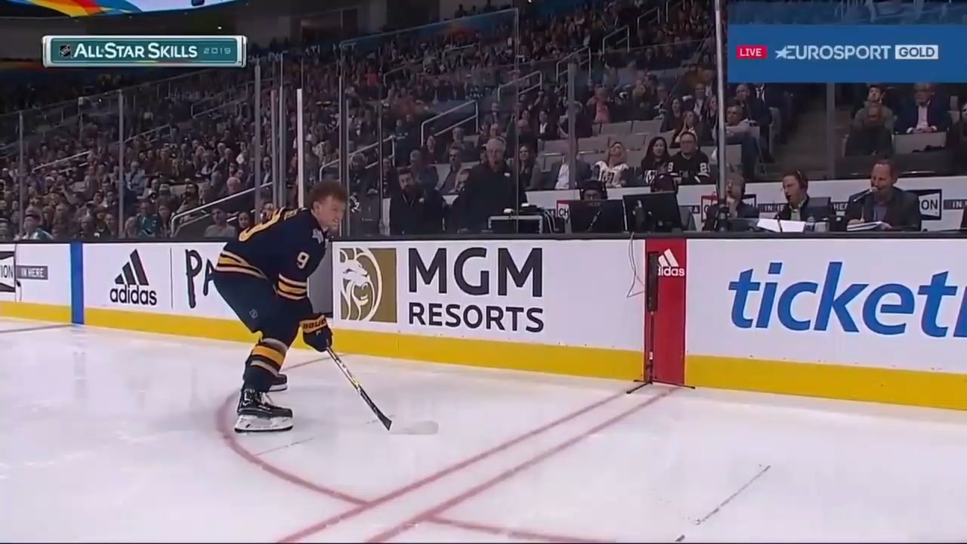
Рассмотренные виды бега используются преимущественно при прохождении прямо­линейных отрезков.
Однако в современном хоккее в связи с возрастанием интенсивно­сти и объема силовых единоборств особое значение приобретает бег по ломаной ли­нии, выполняемый скрестными шагами и позволяющий в большей степени избегать силовых единоборств, уходя от противника.

Slide 26
Бег скрестными шагами (перебежка)
осу­ществляется по ломаной линии поперемен­ными движениями влево и вправо.
Для это­го из положения основной посадки хокке­ист переносит ОЦМ тела на ногу, в сторону которой осуществляется движение. Одновременно эта нога несколько сгибается в коленном и голеностопном суставах, а скольжение переключается на внешнее ребро лезвия конька.
При этом снижается ОЦМ и осуществляется как бы под­садка. Туловище наклоняется, а плечи разворачиваются в сторону движения. Затем идет мощное отталкивание внешним ребром лезвия конька с выпрямлением ноги в коленном и голеностопном суставах. И одновременно осуществляются пе­репое и плавная постановка на лед внутрен­ним ребром лезвия конька «внешней» (по <н- ношению к направлению движения) ноги.
После этого «внутренней» ногой осуществля­ется свободный мах и подтягивание, а «внеш­ней* — мощное отталкивание внутренним реб­ром лезвия конька в направлении движения до полного выпрямления в коленном и голе­ностопном суставах. Такой же цикл полностью повторяется и в движении в другую сторону.­

Slide 27
Таким образом, как и в беге скользящими и короткими шагами, в беге скрестными шага­ми также наблюдается фазовая структура, в ко­торой просматриваются три фазы толчковой ноги (свободного проката, одиоопорного и двухопорного отталкивания) и синхронно с ними другая нога выполняет фазы подготови­тельного движения (свободного маха, подтя­гивания и загрузки).
Однако кинематические и динамические характеристики в этом беге несколько иные, и они свидетельствуют о том, что он биомеханически менее выгоден из-за большого колебания ОЦМ, меньшей величи­ны рабочего усилия при отталкивании конь­ком ото льда и незначительной потери ско­рости.
Этот бег более сложен в координаци­онном отношении. Однако педагогическая и психологическая целесообразность его приме­нения в игровой деятельности и должное от­ношение к нему в тренировочном процессе, по существу, сводят эти недостатки на нет.

Slide 28
Бег спиной вперед — один из наиболее важ­ных приемов техники передвижения хоккеи­стов на коньках. Однако в последнее время даже среди хоккеистов высшей квалификации он стал применяться в значительно меньшем коньков ото льда объеме.
Это связано, с одной стороны, с воль­ной трактовкой правил силового единоборства при отборе шайбы. Хоккеисты стали чаще применять более про­стые и недозволенные приемы (зацепы, задержки и др.), испол­нение которых не требует высокой техники бега спиной вперед.
С другой стороны, в тренировочном процессе этому техническо­му приему уделяется мало внимания.

Slide 29
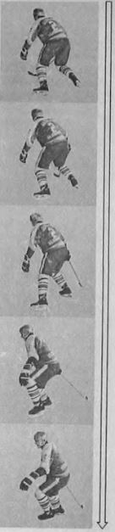
Различают
две основные разновидности бега спиной вперед:
не отрывая коньков ото льда и бег скрестными шагами
При выполнении бега спиной вперед не отрывая коньков ото льда туловище несколько на­клонено вперед, ноги согнуты в коленном су­ставе и находятся на ширине плеч, ступни параллельны друг другу. Движение осуществ­ляется за счет попеременных толчков правой и левой ногой.
Для повышения эффективно­сти толчкового движения ОЦМ резким дви­жением таза и бедра предварительно смеща­ется в сторону толчковой ноги для увеличе­ния реакции опоры и, следовательно, силы толчка.
Отталкивание производится внутрен­ним ребром лезвия конька путем резкого вы­прямления ноги в коленном, а затем в голе­ностопном суставах и отведения стопы пят­кой наружу. Заканчивается отталкивание передней частью лезвия конька.
Бег спиной вперед не отрывая коньков от льда

Slide 30
В результате толчкового движения хоккеиста несколько разворачивает в сторону, противоположную толчковой ноге, и он некоторое время про­должает скользить на двух ногах, а затем, пе­ренося ОЦМ на другую ногу, выполняет ею аналогичное толчковое движение.
Бег спиной вперед этим способом относительно прост по исполнению, обеспечивает хорошую устой­чивость хоккеиста на льду, что очень важно при отборе шайбы с применением силового единоборства.
Однако этот способ передви­жения из-за ограничения амплитуды и отсут­ствия маховых движений ногами не позволя­ет развивать высокую скорость и ограничива­ет маневр хоккеиста.
Бег спиной вперед не отрывая коньков от льда

Slide 31
В этом отношении эффективен бег спиной вперед скрестными шагами, он значительно сложнее по координации и исполнению.
В этом виде бега на коньках из ис­ходного положения (как и в беге спиной впе­ред не отрывая коньков ото льда) хоккеист переносит ОЦМ тела вправо и загружает пра­вую ногу, после чего следует отталкивание ею внешним ребром лезвия конька. Одновре­менно левая выносится скрестно и ставится перед правой.
После окончания толчкового движения правой ногой ОЦМ тела пере­носится на левую ногу, и хоккеист скользит на ней, вынося скре­стно правую ногу и ставя се на внутреннее ребро лезвия конька. Затем производится отталкивающее движение внешним ребром лезвия конька левой ноги и ОЦМ тела переносится на правую ногу с одновременным скрестным выносом левой ноги.

Slide 32
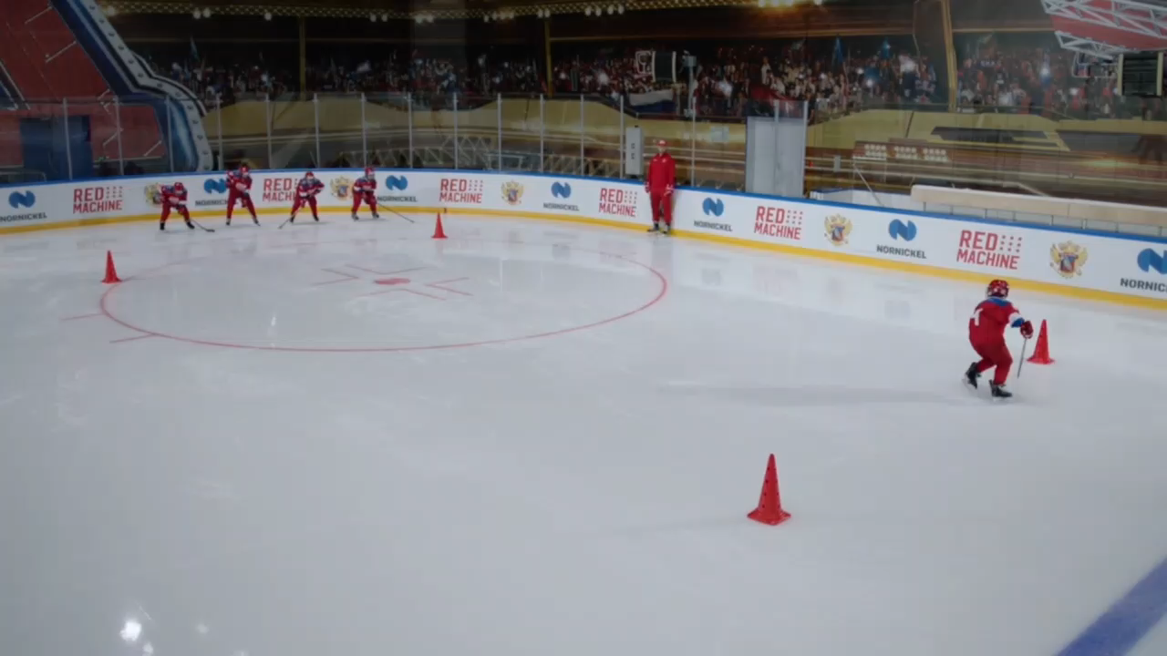
Бег спиной вперед скрестными шагами — движение неесте­ственное и сложнокоординационное, в нем чрезвычайно сложно реализовать скоростно-силовой потенциал мышц ног.
Отсюда ве­личина рабочих усилий при отталкивании и, как следствие, ско­рость поступательного движения заметно меньше, чем в беге сколь­зящими и короткими шагами.
Компенсировать эти недостатки мож­но за счет должного отношения к этому виду бега в тренировочном процессе.

Slide 33

Старты
Умение быстро стартовать с места в современном хок­кее приобретает особое значение и определяется в основном ра­циональной техникой выполнения стартов.
Старты могут быть с места и в движении из исходного положе­ния лицом, боком и спиной вперед.

Slide 34
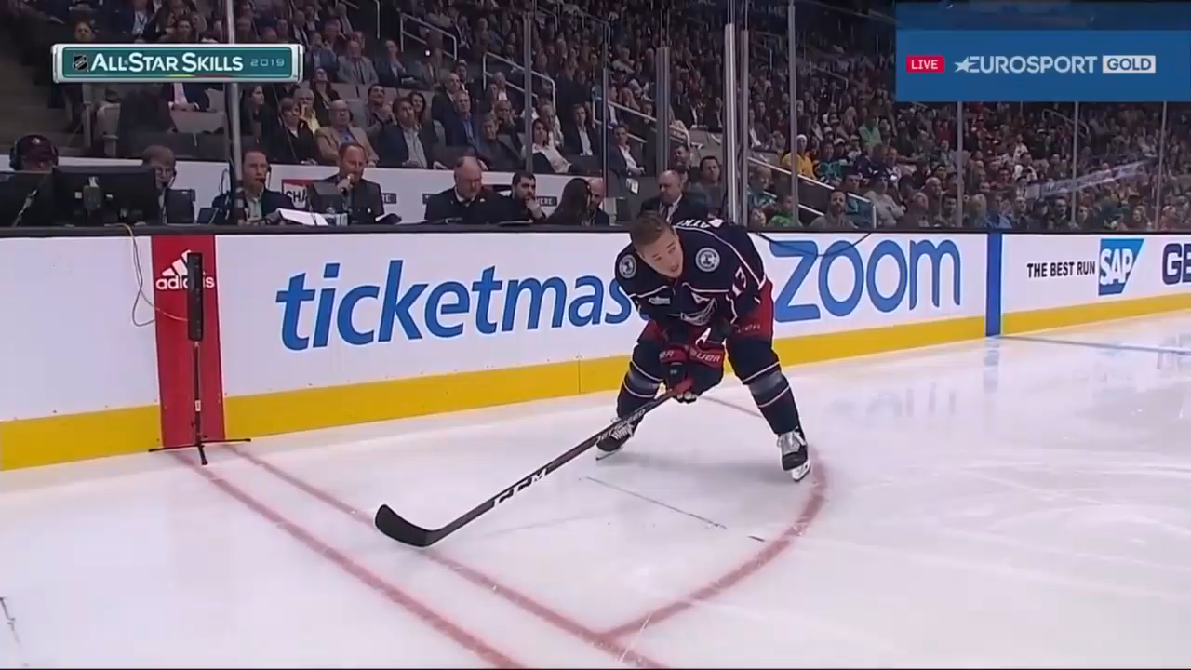
Наиболее часто применяется старт лицом вперед. При его вы­полнении ноги согнуты в тазобедренном, коленном и голено­стопном суставах, туловище наклонено вперед, носки коньков развернуты в сторону-наружу.
В начале движения ОЦМ перено­сится на толчковую ногу, стопа которой разворачивается под уг­лом 80-87° к линии направления движения, после чего прово­дится резкое отталкивание внутренним ребром лезвия конька с пятки на носок за счет быстрого разгибания ноги с одновремен­ным перемещением ОЦМ вперед-в сторону на другую ногу.
После выполнения аналогичного отталкивающего движения другой но­гой осуществляется переход на бег короткими шагами.

Slide 35
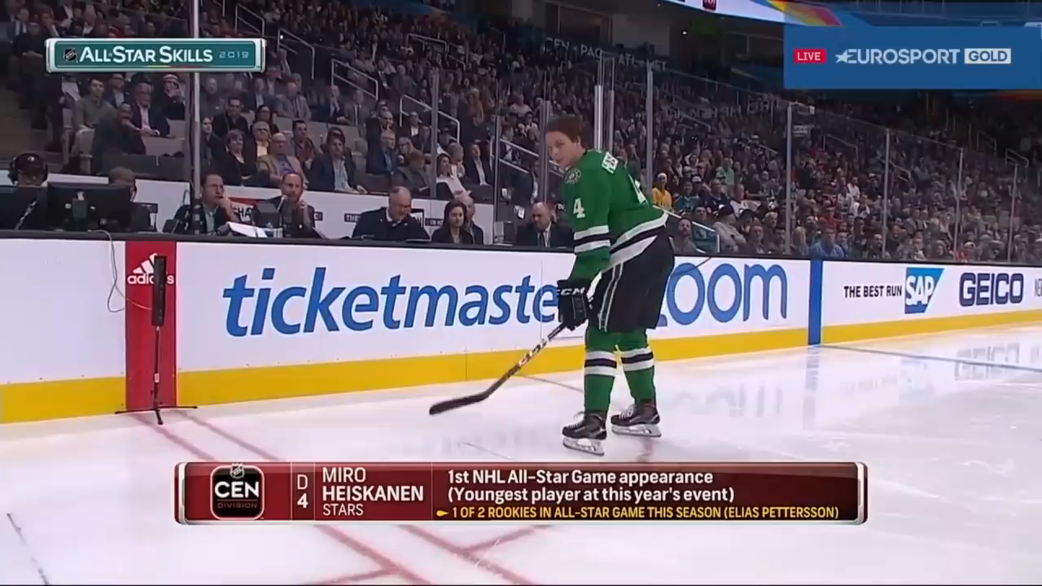
При выполнении старта боком хоккеист располагается левым или правым боком к направлению предполагаемого движения, так чтобы лезвия коньков были параллельны и развернуты под углом 90° к линии движения; ноги согнуты в тазобедренном, ко­ленном и голеностопном суставах; туловище наклонено боком в сторону движения.
При начале стартового движения ОЦМ резко переносится на впереди стоящую (по отношению к направлению движения) ногу, которая выполняет мощное отталкивание внеш­ним ребром лезвия конька за счет разгибания ноги в тазобедрен­ном, коленном и голеностопном суставах. Одновременно другая нога переносится скрестно и быстро вперед.
При постановке ее на лед она производит отталкивание внутренним ребром левого конька. Такой цикл может повторяться несколько раз, пока хок­кеист не наберет должную скорость и не перейдет на бег корот­кими шагами.

Slide 36
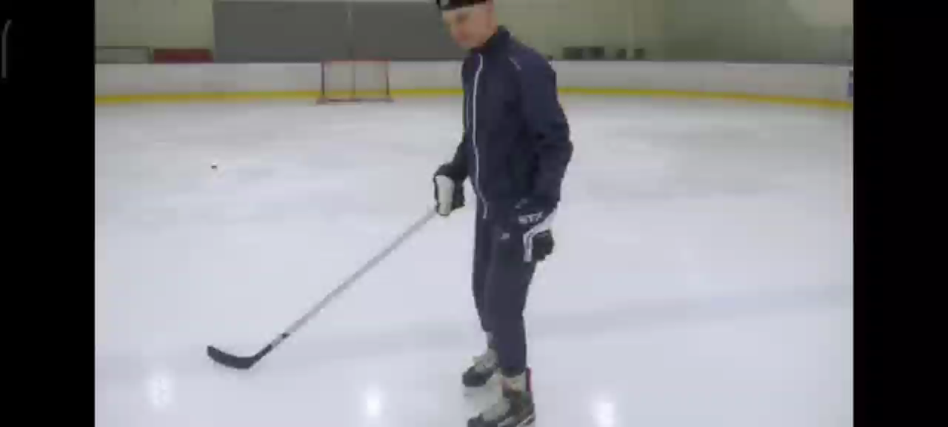
Старт спиной вперед
малоэффективен, в современном хоккее он применяется очень редко. Его техника аналогична технике бега спиной скрестными шагами.
Таким образом, успешное выполнение стартов определяется быстротой реагирования и техникой стартовых движений, позволяющей развивать мощность, быстроту и частоту отталкивающих движений нога­ми.

Slide 37
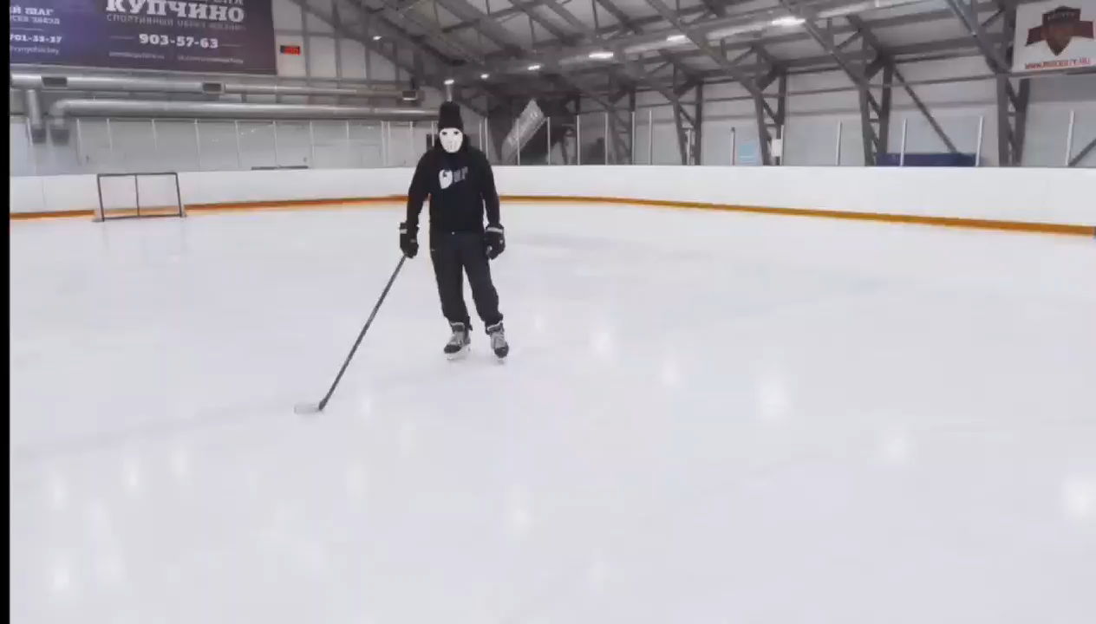
Повороты
В передвижении хоккеиста на коньках, в эффективности маневри­рования важную роль играет выполнение поворотов. Различают следующие виды поворотов:
- переступанием не отрывая коньков ото льда;
- толчками одной ногой;
- прыжком с приземлением на две или одну ногу;
- скрестными шагами.

Slide 38
Повороты по большой дуге влево и впра­во эффективно выполняются скрестными шагами. Техника их выполнения схожа с бегом скрестными шагами.
При повороте влево хоккеист наклоняет туло­вище в сторону поворота, перенося ОЦМ тела на левую ногу, согнутую в коленном и голеностопном суставах, плечи разво­рачивает в сторону поворота.
Затем вы­полняет отталкивающее движение внеш­ним ребром лезвия конька левой ноги, одновременно перенося по дуге правую ногу и плавно ставя ее на лед внутренним ребром лезвия конька.
После этого левой ногой осуществляет свободный мах, и она подтягивается, а правой производит от­талкивание внутренним ребром конька в сторону поворота до полного выпрямле­ния ноги в коленном суставе.

Slide 39
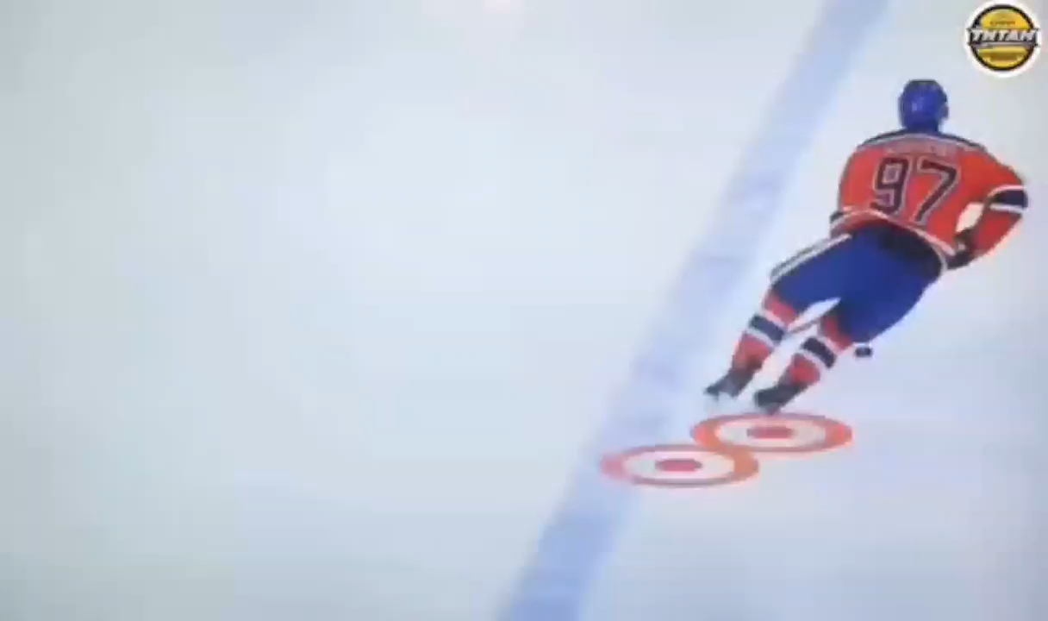
Полный цикл состоит из отталкиваю­щих движений левой и правой ногой. Та­ким же образом выполняется поворот вправо.
Одна из особенностей этого по­ворота заключается в том, что движения ног асимметричны: «внутренняя» нога согнута в коленном суставе и отталкива­ние ею выполняется внешним ребром лезвия конька.
«Внешняя» нога переносится скрестным движе­нием с последующим толчком внутренним ребром конька. Вели­чина углов наклона туловища и сгибание «внутренней» ноги за­висят от анатомо-морфологических особенности хоккеиста, ве­личины скорости и радиуса поворота.

Slide 40
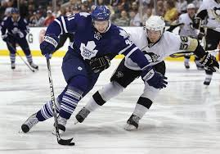
Чем выше скорость и круче поворот, тем больше наклон туловища и сгибание ноги, чтобы противодействовать возрастающим в связи с этим центробеж­ным силам.
Поворот по большой дуге можно выполнять переступанием и толч­ками одной ногой («внешней» относи­тельно направления поворота), в то вре­мя как «внутренняя» нога не отрывается ото льда и скользит на внешнем ребре лезвия конька, развернутая носком в сто­рону поворота.
Этот поворот, наиболее простой по технике выполнения, менее эффективен и в современном хоккее при­меняется относительно редко.

Slide 41
Для поворота (на 180⁰) переступанием вправо следует наклонить тело вправо, перенося ОЦМ на правую ногу, плечи развернуть.
Также вправо выполняется энергичное вращательное движение на коньке правой ноги с одновременным пе­реступанием левой ногой, которая выпол­няет вращательное маховое движение в направлении поворота.
После постанов­ки левой ноги на лед ОЦМ переносится на нее, она несколько сгибается в колен­ном суставе и начинает последующее дви­жение.

Slide 42
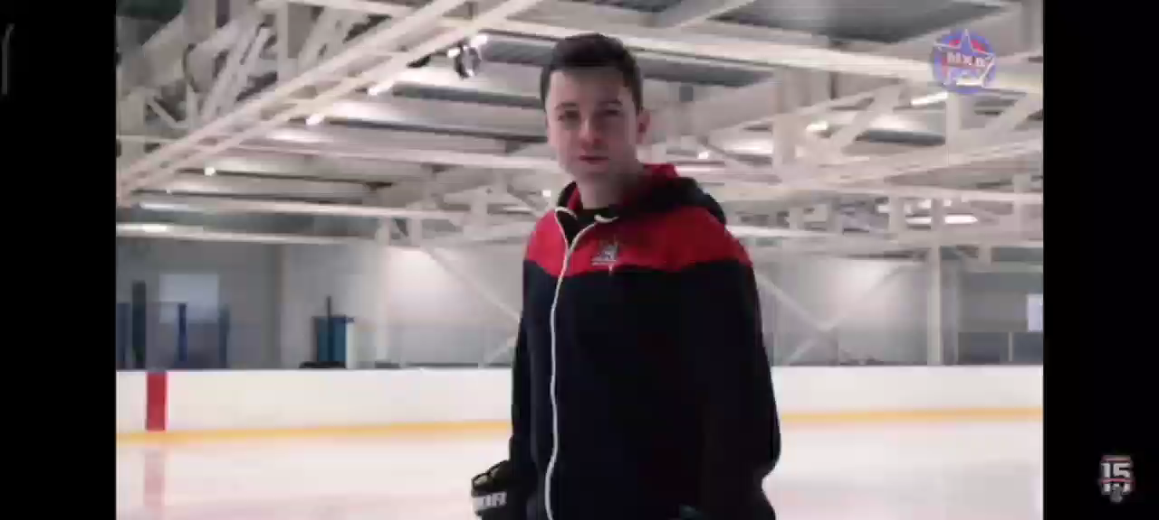
Выполнение поворота на двух ногах не отрывая коньков ото льда во многом схо­же с поворотом переступанием, выпол­няемом на одной ноге.
Отличие состоит в том, что в этом виде поворота тяжесть тела распределяется на обе ноги, кото­рые в равной мере принимают участие во vjc вращательном движении, и лишь в завершающей фазе ОЦМ переносится на ногу одноименную направлению поворота, и она несколько опережает другую.
Своев­ременное подтягивание другой ноги спо­собствует началу последующего маневра.

Slide 43
Поворот прыжком
выполняется толчком одной или двух ног с резким вращательным движением сначала головы, плеч и тулови­ща в сторону поворота.
В момент приземления ноги широко расставлены, плавно сгибаются в коленях для обеспечения устойчивости и быстроты перехода к очередному маневру.
Этот спо­соб применяется обычно при переходе к бегу спиной вперед.

Slide 44
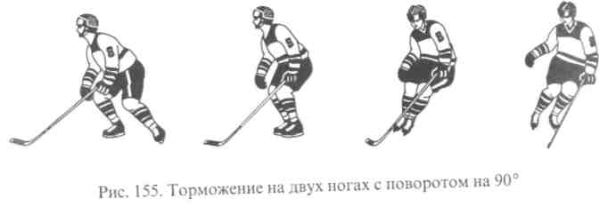
Торможения и остановки
Невозможно без тор­можений, которые делятся на:
-торможения «плугом» и «полуплугом»;
- торможения на двух ногах;
- торможения на одной ноге.
Основным приемом торможения в со­временном хоккее является торможение с поворотом на 90^{е} на двух ногах или на одной ноге.

Slide 45
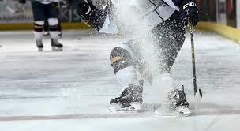
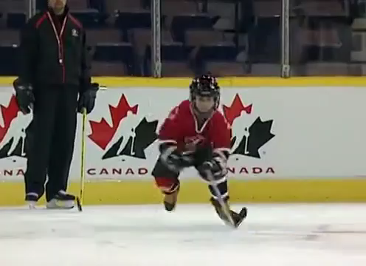
Торможение на двух ногах
следует выполнять из положения скольжения на параллельных коньках. На­чинают поворот движением головы, плеч, туловища, а затем резко поворачивают оба конька на 90° в положение, перпендику­лярное направлению движения, при этом туловище отклоняется в сторону, проти­воположную движению, а ноги сгибаются в коленных и голеностопных суставах.
Отклонение туловища и перенос ОЦМ в сторону, противоположную движению, увеличивают давление лезвий коньков на лед и, следовательно, скорость выполнения торможения за счет сокращения тор­мозного пути.
Амортизационное сгибание ног в коленном и голеностопном суставах способствует гашению скорости поступа­тельного движения.

Slide 46
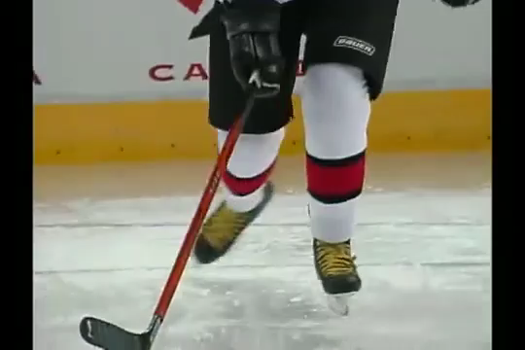
Техника выполнения торможения с поворотом на одной ноге подобна тормо­жению на двух ногах.
Отличие лишь в том, что поворот на 90° и торможение осуществляются на внутреннем ребре лезвия конька передней ноги (относительно направления движения хоккеиста до выполнения поворота).
Эффективность тор­можения и быстроты перехода на последующий маневр в этих видах примерно одинакова.
Однако торможение одной ногой тре­бует более основательной подготовки мышц и связок суставов ног, так как вся нагрузка, связанная с силой инерции поступательно­го движения вперед, приходится на одну ногу.

Slide 47
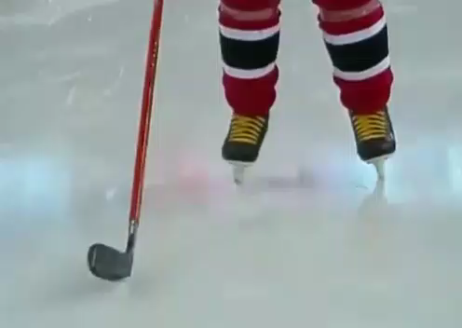
Торможение «плугом» и «полуплугом»
используется в современ­ном хоккее очень редко и преимущественно вратарями и начина­ющими хоккеистами.
Для выполнения торможения «плугом» носки коньков поворачиваются внутрь, колени сводятся вместе, ОЦМ смещается несколько назад за счет уменьшения угла в тазобед­ренном суставе. Торможение осуществляется внутренними ребра­ми лезвий коньков.
При торможении «полуплугом» поворачивает­ся носком вовнутрь и тормозим внутренним ребром лезвия конька одна нога.

Slide 48
Прыжок вперед толчком одной ноги
выполняется из исходного положения: ноги согнуты, туловище несколько наклонено вперед ОЦМ тела переносится на толчковую ногу, стопа которой разво­рачивается наружу, и внутренним ребром лезвия конька произво­дится отталкивание. Одновременно маховым движением вперед — вверх выносится другая нога.
При опускании на лед после фазы полета ноги сгибаются в коленном и голеностопном суставах, выполняя уступающее движение, туловище при этом несколько наклонено вперед.

Slide 49
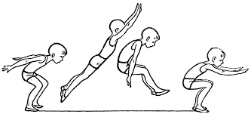
Прыжок вперед толчком двумя ногами
производится из такого же исходного положения, только ОЦМ тела распределяется на две ноги. Толчковое движение осуществляется одновременно дву­мя ногами за счет резкого разгибания туловища и ног сначала в тазобедренном и коленном суставах, а в заключительной фазе от­талкивания — в голеностопном суставе.
При приземлении произ­водится уступающее движение, сгибая ноги в коленном и голено­стопном суставах.

Slide 50
При прыжке в сторону (вправо) толчком одной или двумя ногами
туловище отклоняется влево, ОЦМ переносится на согнутую ле­вую ногу, отталкивание производится внутренним ребром лезвия конька левой ноги за счет резкого разгибания в тазобедренном коленном и голеностопном суставах.
При приземлении выполня­ется уступающее движение за счет сгибания сначала правой и за­тем левой ноги.

Slide 51
Специалисты ФХР в своей программе НППХ «Красная Машина» предложили основные уровни обучения, которые позволяют составить представление о последовательности обучения технике хоккея (см. ниже)
Уровень | Задачи подготовки
1 | на месте
2 | медленно в движении
3 | быстро в движении
4 | медленно в движении с маневрированием
5 | быстро в движении с маневрированием
6 | медленно в движении с действиями соперника
7 | быстро в движении с действиями соперника
8 | в игре
9 | в спортивных соревнованиях

Slide 52
Техника и техническая подготовка спортсменов-учащихся учебных групп на учебно-тренировочном этапе начальной специализации (1 часть)

